Slide 1
알고리즘 문제해결전략
알고리즘 분석

Slide 2
알고리즘
주어진 문제를 해결하는 한 가지 방법을 명료하게 써 놓은 것
평가 방법
시간: 더 빠르게 동작
공간: 더 적은 메모리 사용
상황에 따라 선택하는 경우가 많음
프로그래밍 대회에서는 주로 시간. 기준이 짧아 많은 자료 처리할 수 없기 때문

Slide 3
시간 복잡도 분석
반복문이 지배한다
보통 입력 자료의 크기에 따라 수행 횟수가 정해지기 때문

Slide 4
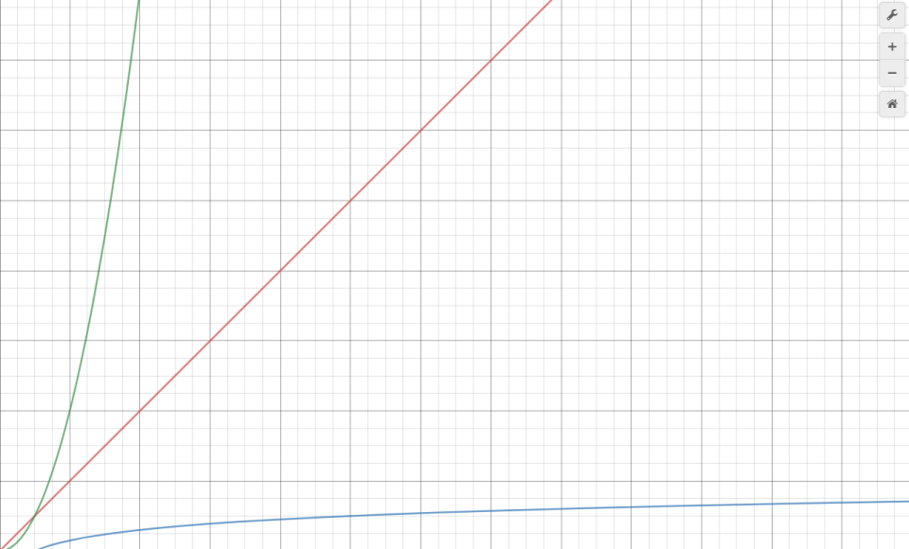
알고리즘 시간 복잡도의 분류
선형 시간 알고리즘(1차 함수)
다항 시간 알고리즘(x차 다항 함수)
선형 이하 시간 알고리즘(log 함수)
지수 시간 알고리즘(지수 함수)

Slide 5
선형 시간 알고리즘
자료의 크기 N에 정비례
입력 배열 요소를 한 번씩만 탐색하고 처리하는 형태
따라서 대개 가장 좋은 형태인 경우가 많음
중첩 없는 for문 사용하여 모든 element에 접근한 경우가 대표적

Slide 6
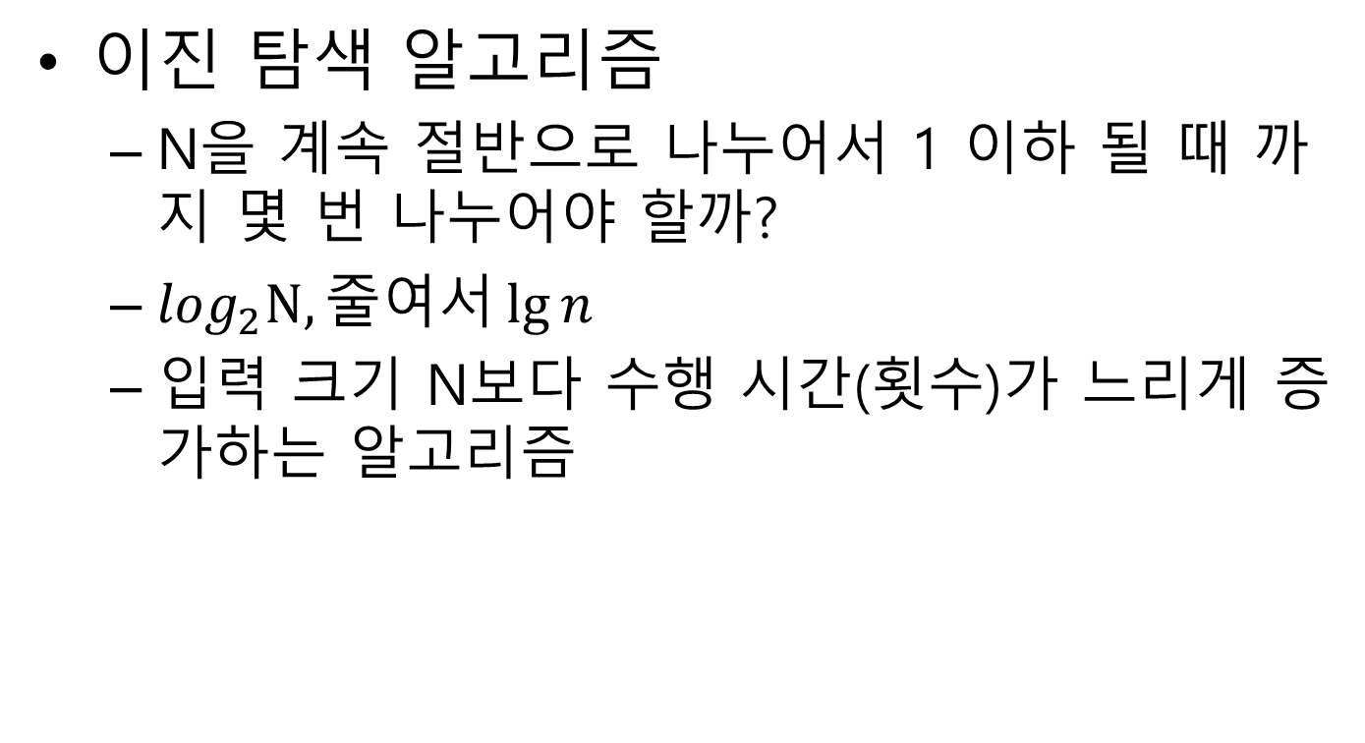
선형 이하 시간 알고리즘
이진 탐색 알고리즘
N을 계속 절반으로 나누어서 1 이하 될 때 까지 몇 번 나누어야 할까?
$\log_{2}N, 줄여서\lg{n}$
입력 크기 N보다 수행 시간(횟수)가 느리게 증가하는 알고리즘

Slide 7

다항 시간 알고리즘
$N^{2}, N^{3}, N^{100}$ 등등의 시간이 걸리는 알고리즘.
주로 반복문을 중첩하면서 모든 원소를 참조하는 경우

Slide 8
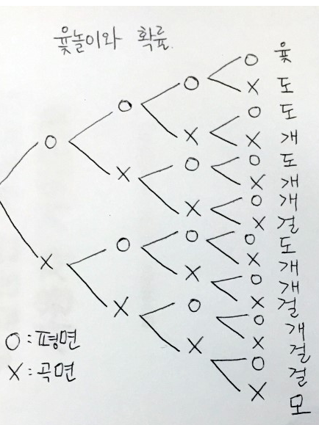
지수 시간 알고리즘
선택지를 여러 개 선택하는 상황 중 모든 답 후보를 다 시도해 볼 때
자료가 커질수록 수행 시간이 아주 커지는 알고리즘
전산학에서 효율적으로 해결할 수 없는 문제의 기준점이 됨
지수 시간 알고리즘으로만 풀 수 있는 문제들이 있음

Slide 9
시간 복잡도의 표현
기본적인 연산의 횟수를 셈
두 Integer의 사칙연산, 실수형 변수의 대소 비교, 변수 대입
정렬, 문자열 비교등은 반복문 포함하므로 기본 연산이 아님
시간 복잡도 높다 → 크기 커질 때 수행 시간이 더 빠르게 증가한다.
N에 의해 좌우되는(반복문) 부분만 평가
최악의 수행 시간, 수행 시간 기대치를 많이 씀

Slide 10
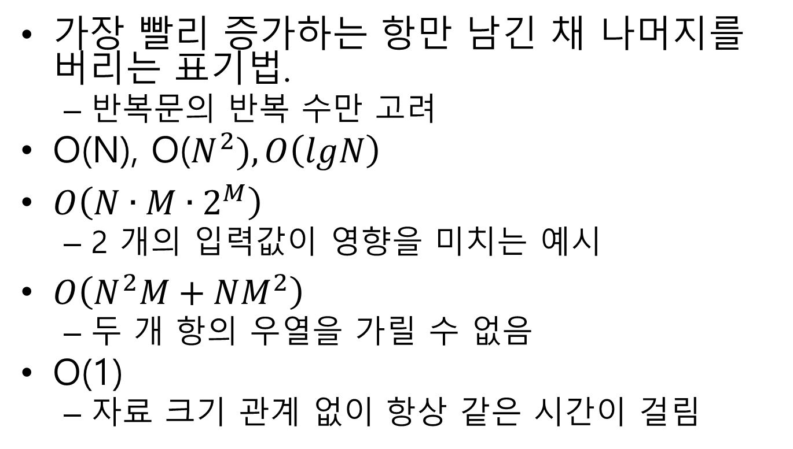
점근적 시간 표기 : O표기
가장 빨리 증가하는 항만 남긴 채 나머지를 버리는 표기법.
반복문의 반복 수만 고려
O(N), O($N^{2}), O\left(lgN\right)$
$O\left(N∙M∙2^{M}\right)$
2 개의 입력값이 영향을 미치는 예시
$O\left(N^{2}M+NM^{2}\right)$
두 개 항의 우열을 가릴 수 없음
O(1)
자료 크기 관계 없이 항상 같은 시간이 걸림

Slide 11
수행 시간 어림짐작하기
주먹구구 법칙
입력의 크기 N을 시간 복잡도에 대입해서 1억이 넘으면 시간 초과 위험
O 표기법은 가장 큰 항만 반영하므로 실제와 다를 수도 있음

